Slide 1
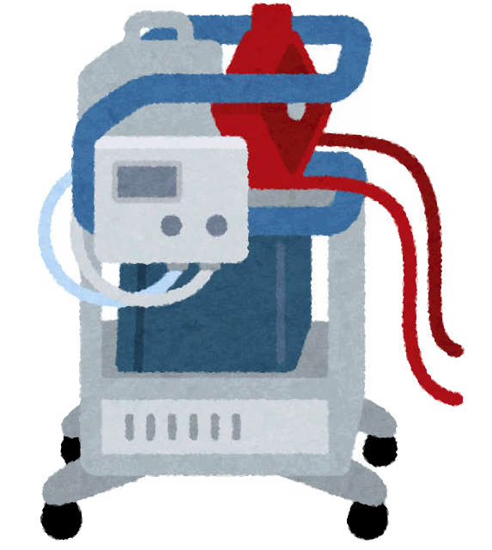
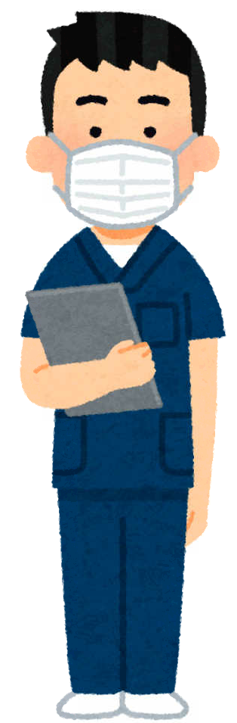
（２０）新型コロナウイルス感染症重症患者に対応する医療従事者養成研修事業
参考
事業目的
新型コロナウイルス感染症の重症患者に対応可能な医療提供体制を構築するよう、体外式膜型人工肺（ECMO）及び人工呼吸器を扱うことのできる医療従事者を養成することを目的とする。
事業内容
新型コロナウイルス感染症の重症患者に対して、ECMO及び
人工呼吸器を適切に取り扱うことのできる医療従事者を養成する
ため、次の研修を実施する。
（ア）新型コロナ患者対応ECMO研修
（イ）新型コロナ患者対応人工呼吸器研修
〔実施者〕 〔基準額〕
都道府県 ・新型コロナ患者対応ECMO研修（基礎編及び応用編）
１開催当たり 4,500,000円
・新型コロナ患者対応人工呼吸器研修（基礎編及び応用編）
１開催当たり 2,000,000円
ECMOチーム
人工呼吸器管理を行う者
医師
看護師
重症患者
医師
臨床工学技士
看護師
増やす必要
「ECMO研修」 「人工呼吸器研修」
より多くの重症患者の治療が可能
※補足
※本研修の受講者にかかる、派遣元医療機関の派遣後の診療体制を構築するための経費、派遣する医師等の旅費・宿泊費等の費用に関しては別途、「新型コロナウイルス重症患者を診療する医療従事者派遣体制の確保事業」が活用可能（※）。
本研修（新型コロナウイルス感染症重症患者に 対応する医療従事者養成研修事業）
派遣
医師、看護師、臨床工学技士
※上限額：医師 １人１時間あたり 7,550円、看護師・臨床工学技士 １人１時間あたり 2,760円

